Slide 1

《软件工程》第五小组第二轮迭代
汇报人：郭星远

Slide 2
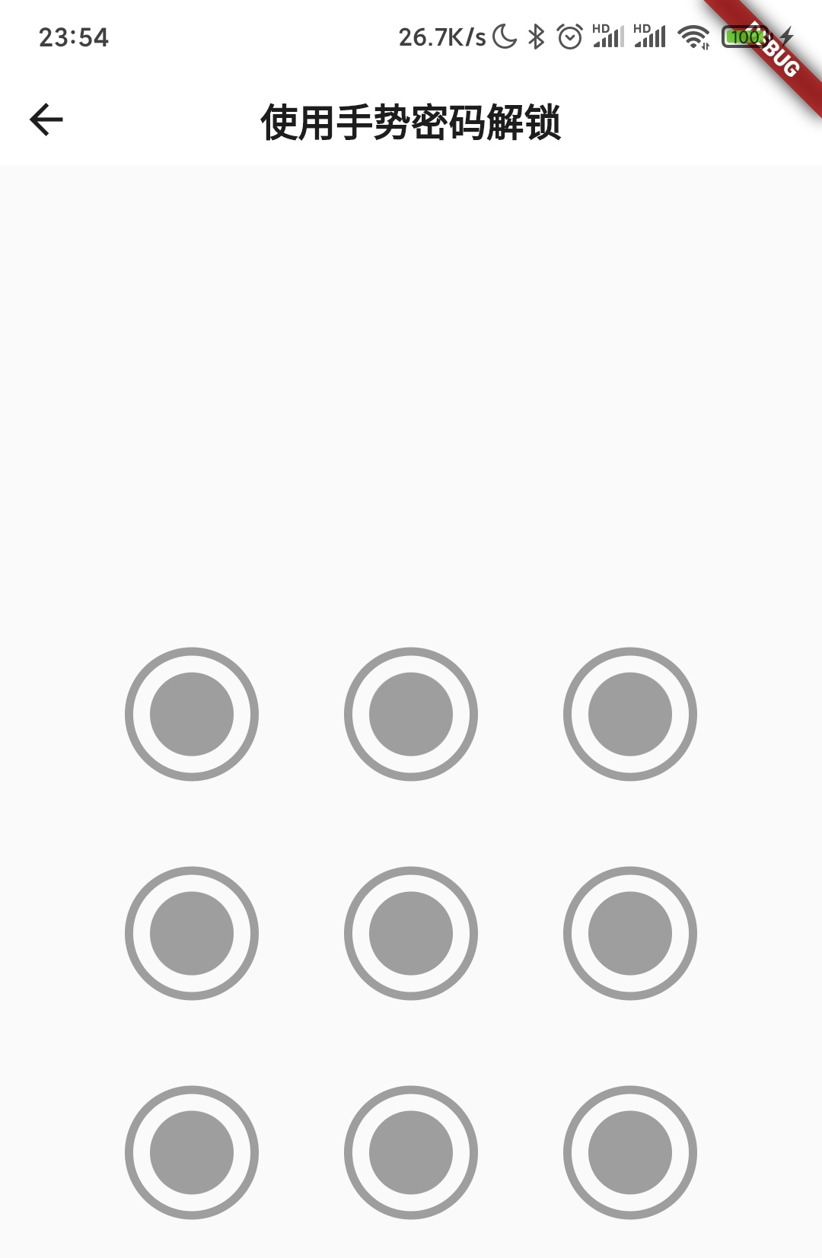
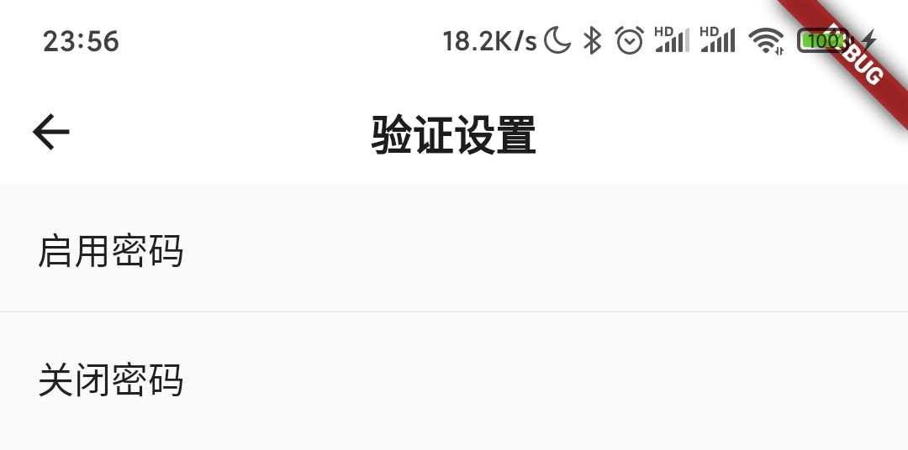
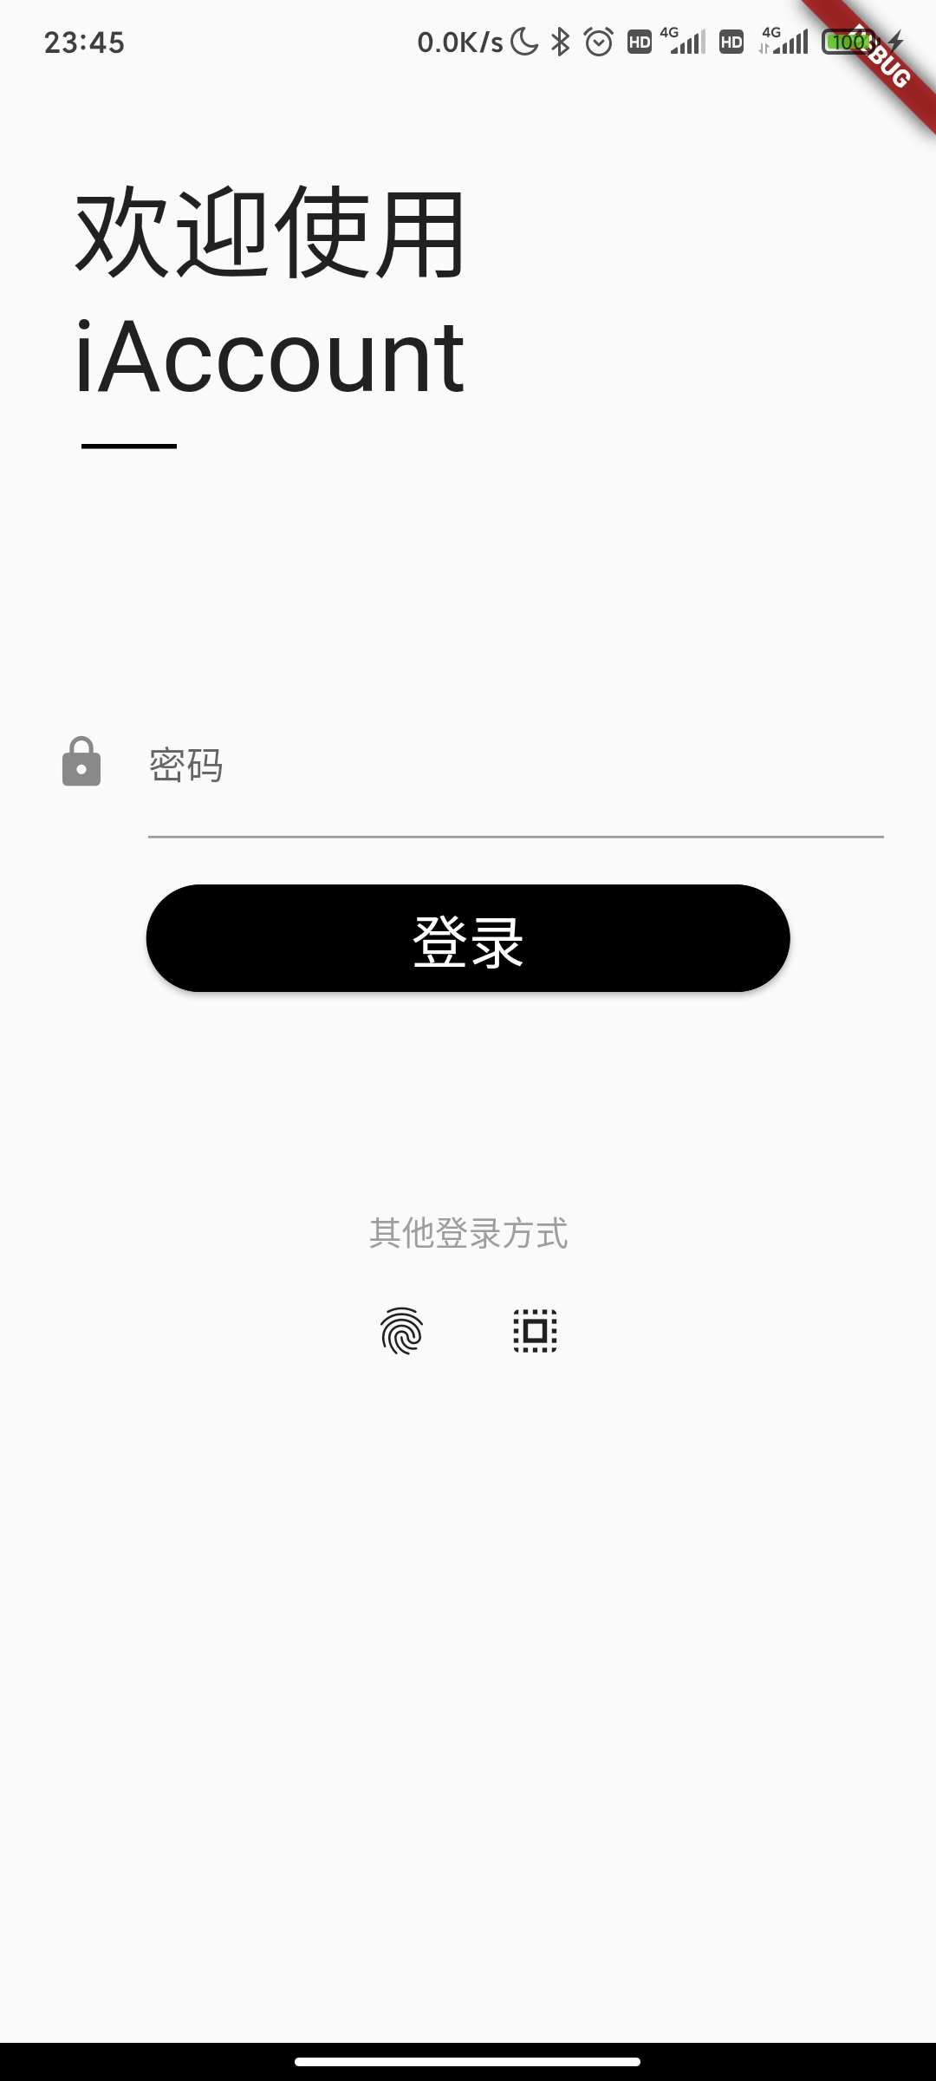
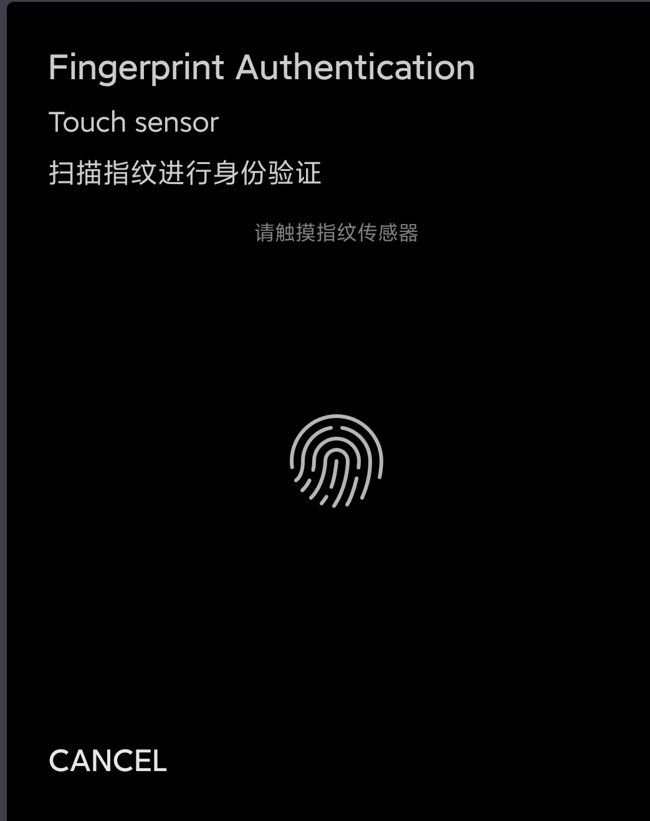
本次迭代完成内容
完善登录逻辑
>全面支持文字、手势、指纹密码
>用户可自行在设置页面选择是否开启密码验证
功能
>使用SharedPreferences存储手势密码和文字密码

Slide 3
本次迭代完成内容——数据库
采用Sqlite；
数据库存储分类表、账单表；
支持依据现有的分类进行账单的增加；
支持已有账单的删改查；
目前仅有一级分类表，依据分类表单初始化时读入的json文件内部写好的分类来创建；
支持根据已有账单输出财务收支饼状图；

Slide 4
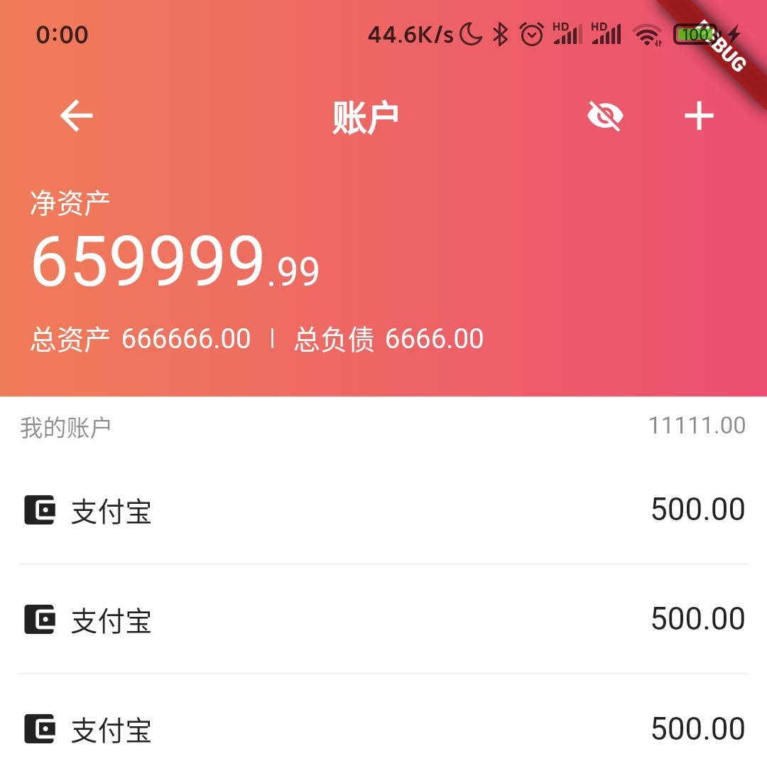
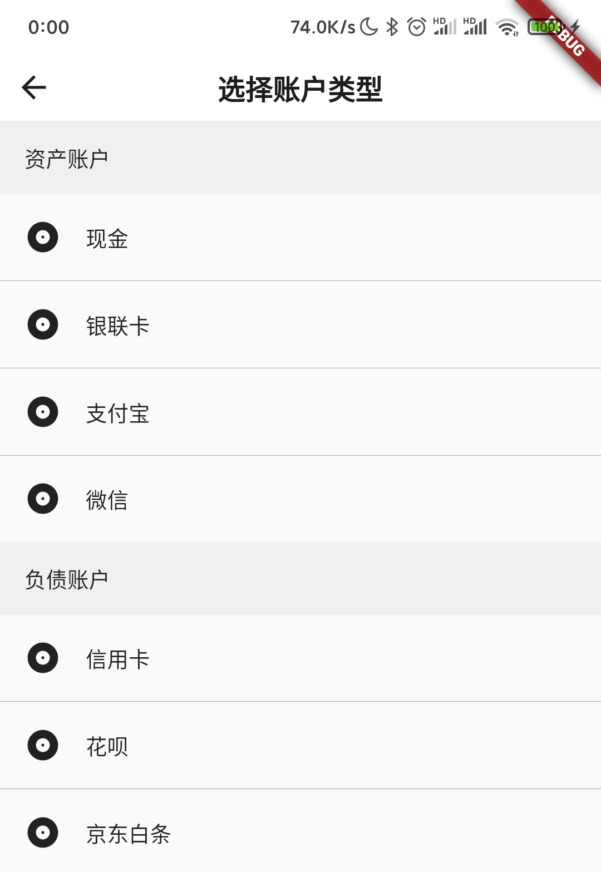
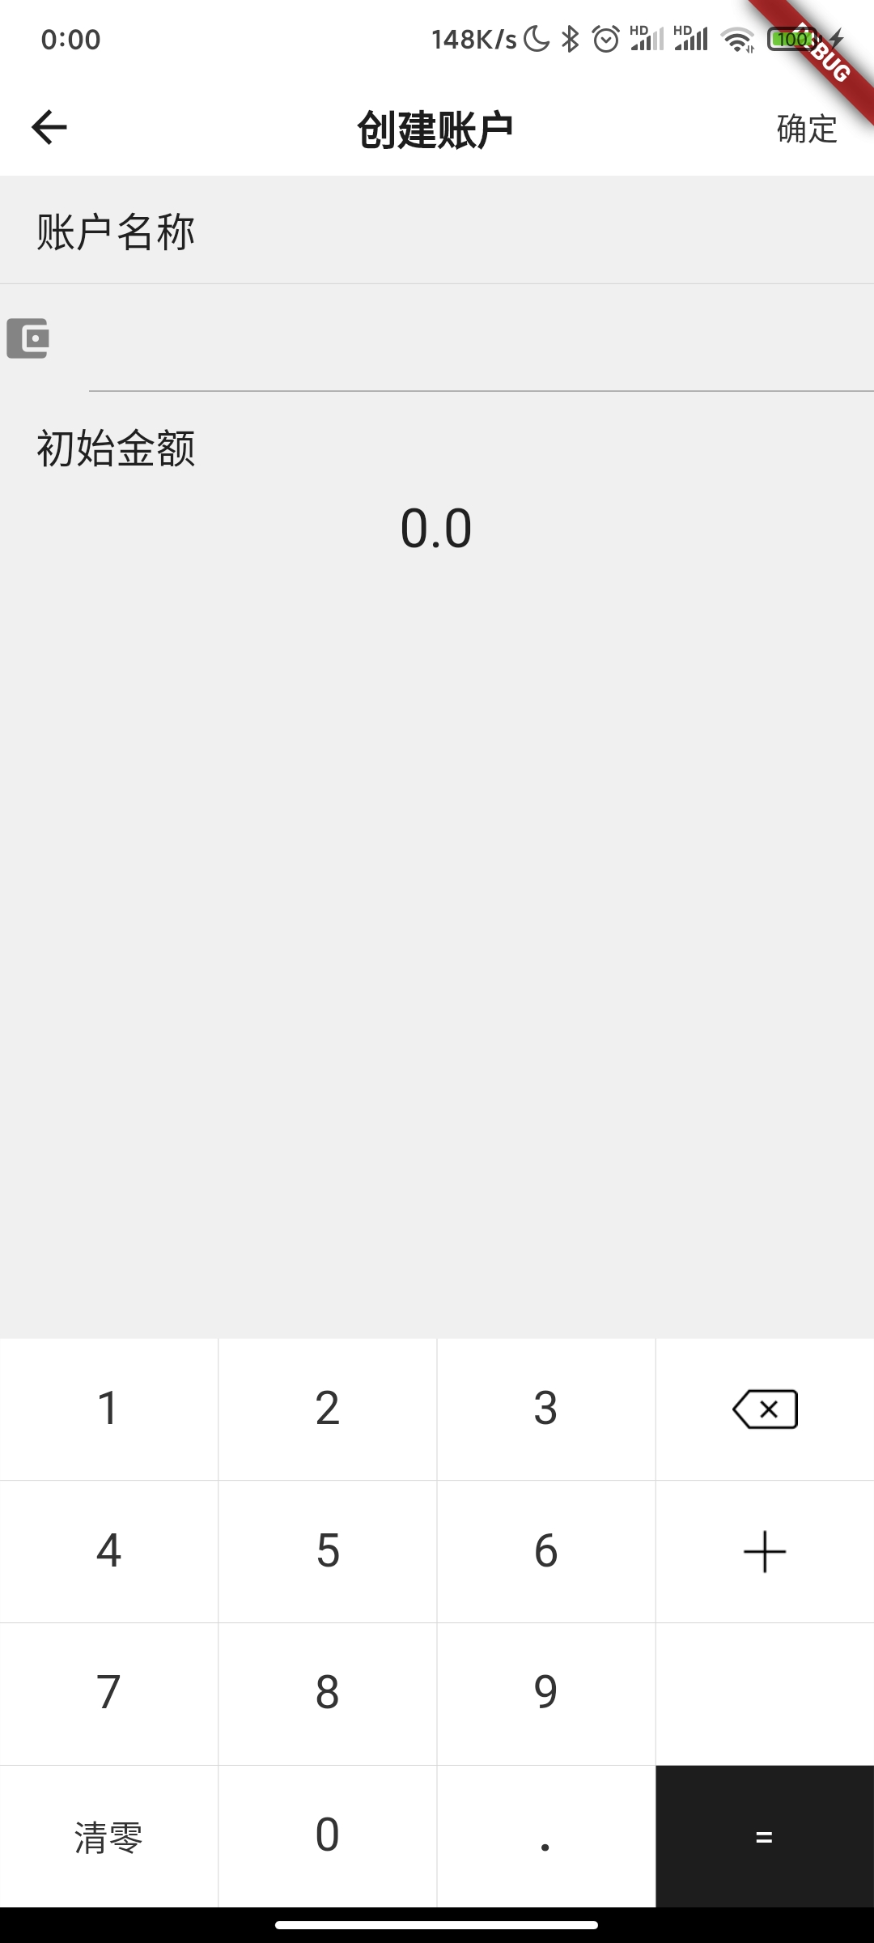
本次迭代完成内容
账户界面设计
>支持将敏感信息隐藏
>支持资产账户和负债账户
>支持下拉刷新

Slide 5
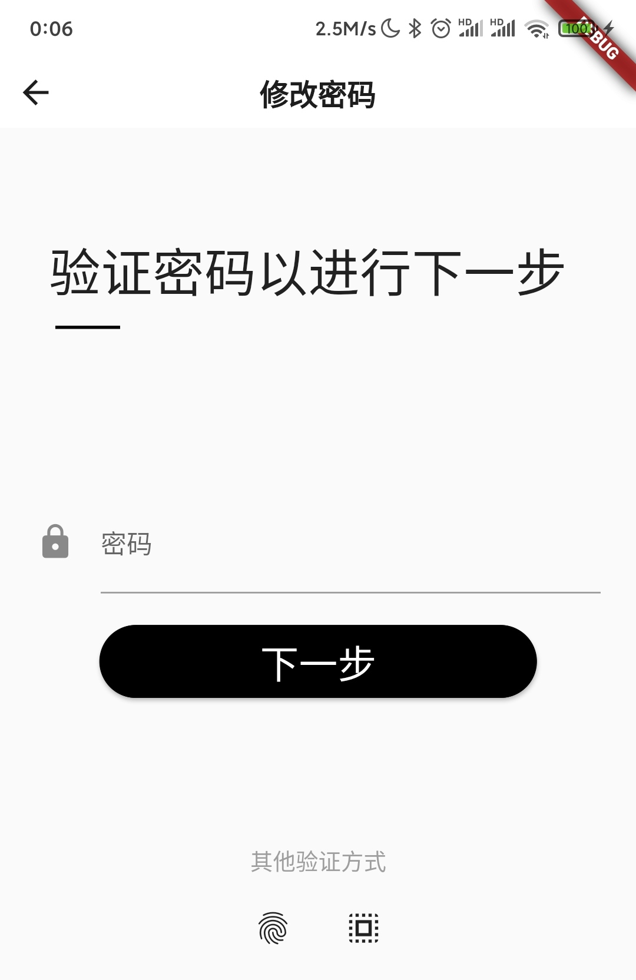
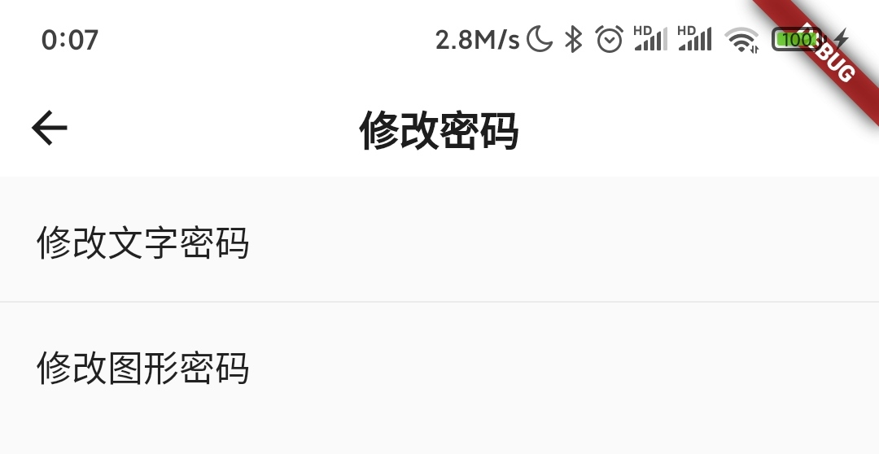
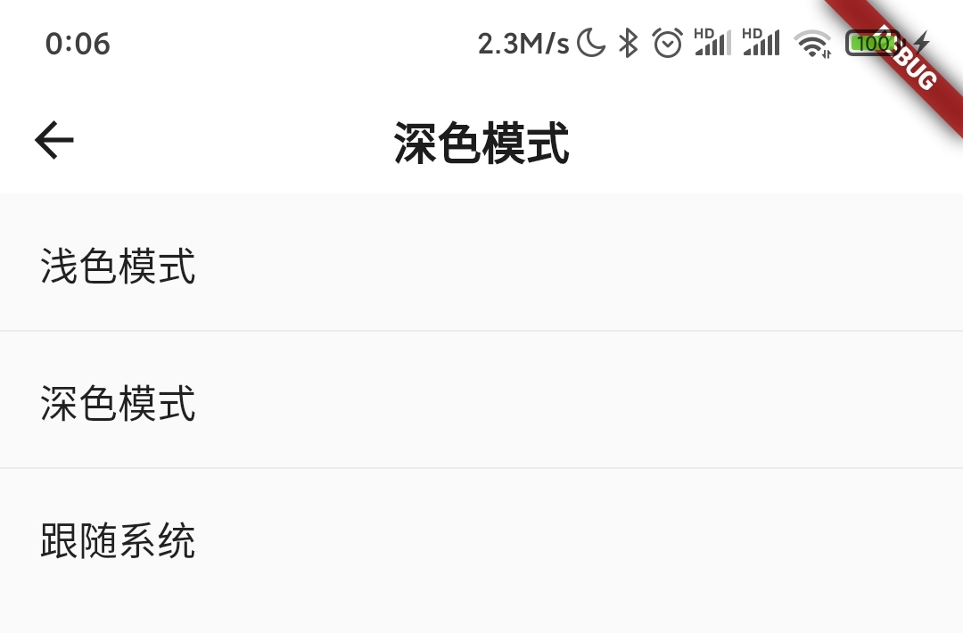
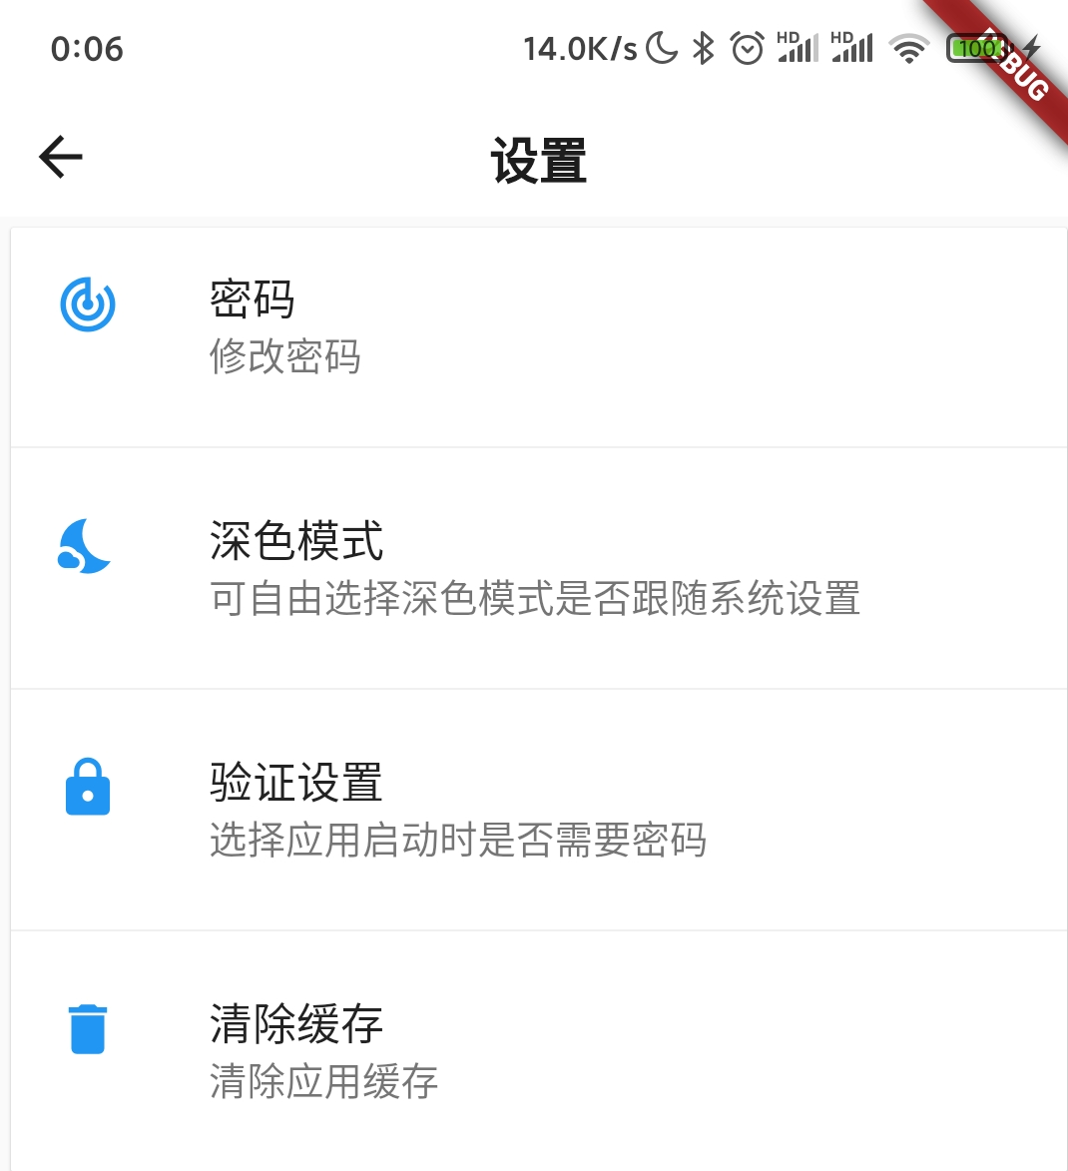
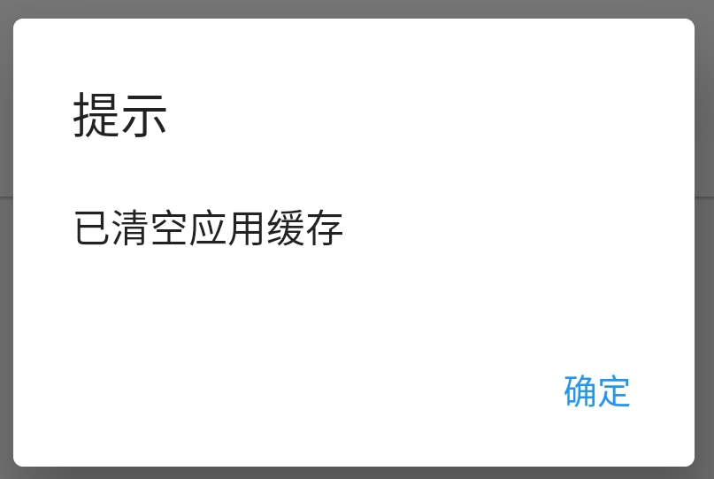
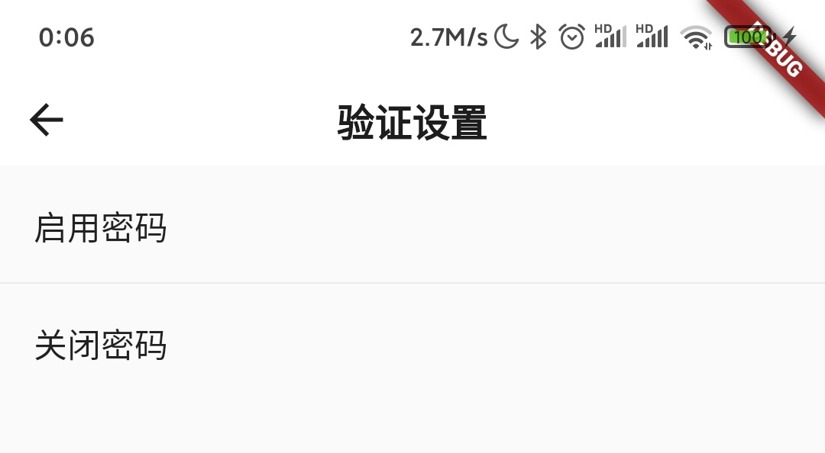
本次迭代完成内容
设置界面
>支持密码修改
>支持深色模式
>支持验证设置
>支持清除缓存

Slide 6
遇到的困难
>应用有时会存在难以排查的bug（登录界面跳转时存在偶然性报错）
>数据导出/导入的实现还没有清晰的构思
>部分功能按目前的开发进度无法满足全部需求（满足80%左右）
>账户资产管理目前还未接入数据库中
>还未实现账单二级分类
>还未实现用户自定义账目分类
>应用性能不佳，冷启动所需时间较长

Slide 7
下期计划
>优化性能，提高冷启动速度，同时加入应用启动动画，替代现在的白屏界面
>优化界面跳转逻辑（以登录、密码管理为主，目前不太清晰）
>将账户资产管理接入数据库中
>完成账单中的成员记录、二级分类
>完成一二级分类自定义
>优化页面布局

